Slide 1
遺伝的アルゴリズムで動物を歩かせてみよう
大橋 康平

Slide 2
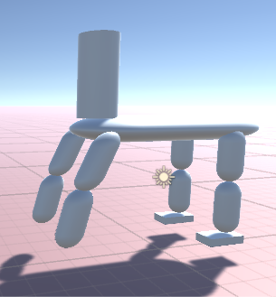
問題設定１
Unityで馬のモデルを作った
馬の11個の関節の角度をパラメータとする

Slide 3
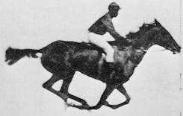
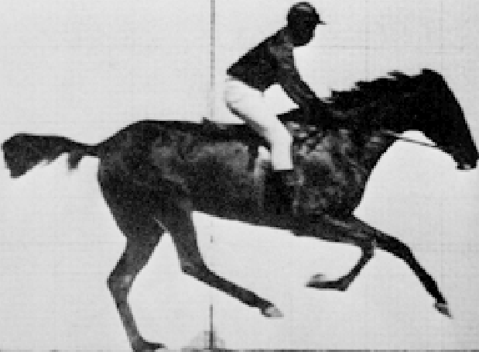
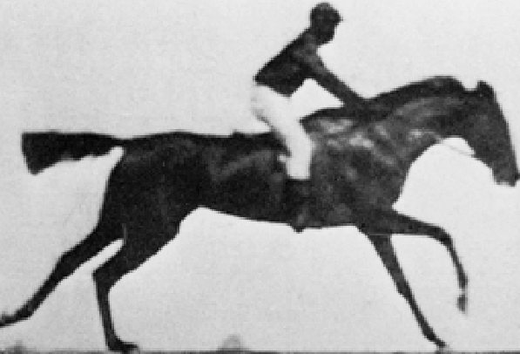
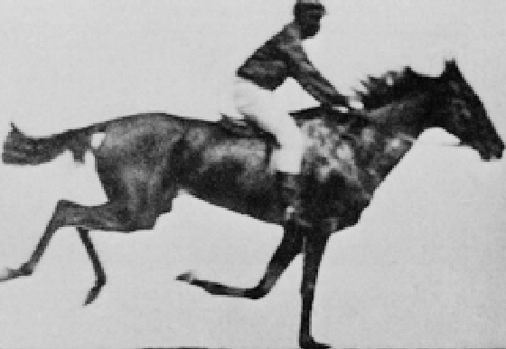
問題設定２
11コ
11個の関節の角度パラメータを1セットとし、それを8セット分用意する
1~8セットの角度パラメータを時間ごとに順番に切り替えていく
1~8セットを一つの周期とし、その周期を繰り返すことにより、永続的な歩行運動を実現する。
8セット
・
・
・
11コ×8セットで一つのパラメータ群

Slide 4
実現方法
(問題設定）
11×8=88の関節の角度パラメータを適切な値に調整する
(実現方法）
手動でのパラメータの調整→調整に多くの時間を要する
遺伝的アルゴリズムによってパラメータの調整を自動化したい

Slide 5
遺伝的アルゴリズム
遺伝的アルゴリズムとは、生物界の進化の仕組みを模倣して考えられた解探索手法である
88個の関節パラメータを一つの遺伝子と見立てて、劣った遺伝子を淘汰し、優秀な遺伝子のみが子孫を残すことで、遺伝子の質を向上させていく
遺伝的アルゴリズムには次の３つのステップがある
ー選択淘汰
ー交差
ー突然変異

Slide 6
遺伝的アルゴリズム
初期個体群をランダムに生成
個体群の成績評価
選択淘汰により次世代生成
100点
100点
90点
100点
N個体
60点
90点
40点
90点
30点
60点
一行分で一つの遺伝子
突然変異(黒部分に乱数を入れる)
交叉(遺伝子を混ぜ合わせる)
最終世代に到達したら終了

Slide 7

学習初期
200体の馬について、初期値をランダムに決め一斉に競争させる
一定時間の間に長距離走れた馬の遺伝子を優れていると定義し、選択淘汰、交叉、突然変異を繰り返す
学習初期は全くうまく走れていない

Slide 8
20分後
首を振ることによる反動をうまく利用したり、後ろ足で地面を蹴ることによって、うまく歩行運動ができるようになった。

Slide 9
End

